Slide 1


KAIROS
Simplifier et sécuriser les parcours de formation

Slide 2


Accès à KAIROS
L’adhésion en ligne validée, des codes de connexions provisoires (identifiant et mot de passe) seront transmis à l’adresse courriel du Responsable Gestionnaire de Compte (RGC) désigné par la Direction de l’organisme de formation. Un guide du mot de passe est à votre disposition sur le portail KAIROS www.portail-emploi.fr :
Le RGC a 21 jours pour valider ces codes de connexion . Ensuite, il aura à créer des comptes utilisateurs (habilitations) pour un ou plusieurs agents de son Organisme de Formation via l’interface de gestion COADHA.
A la création des comptes utilisateurs via l’interface de gestion COADHA par le RGC , les utilisateurs recevront également des codes de connexion provisoire comprenant un identifiant et un mot de passe dont ils auront à valider dans un délai de 7 jours. Au-delà, ils ne seront plus utilisables et nécessiteront une réinitialisation via l’équipe * SI support Partenaires. --> support.partenaires@pole-emploi.fr
Les incidents de mots de passe et d’identifiants sont traités via un formulaire comme indiqué ci-dessous :

Slide 3
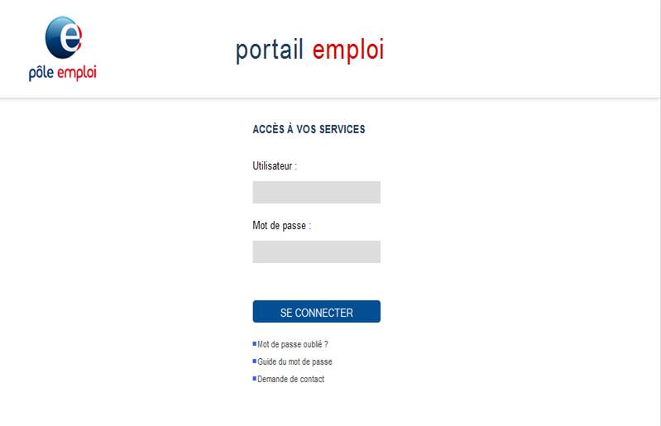
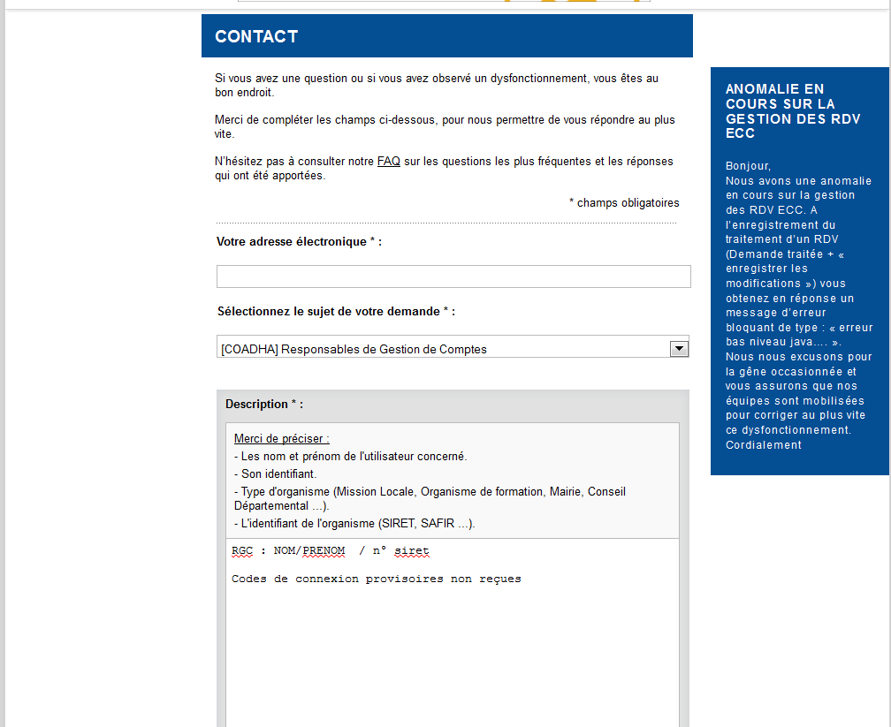
Vous connectez sur le portail : https://www.portail-emploi.fr/portail-tap/Contact
Sélectionner DEMANDE DE CONTACT et vous compléter le formulaire qui sera ensuite transmis
au support partenaire :sujet RGC COADHA / motif perte de vos codes de connexion
3. Consulter le guide du mot de passe également accessible également sur le portail
Accès à KAIROS

Slide 4
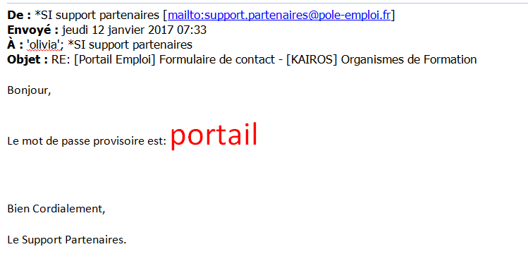
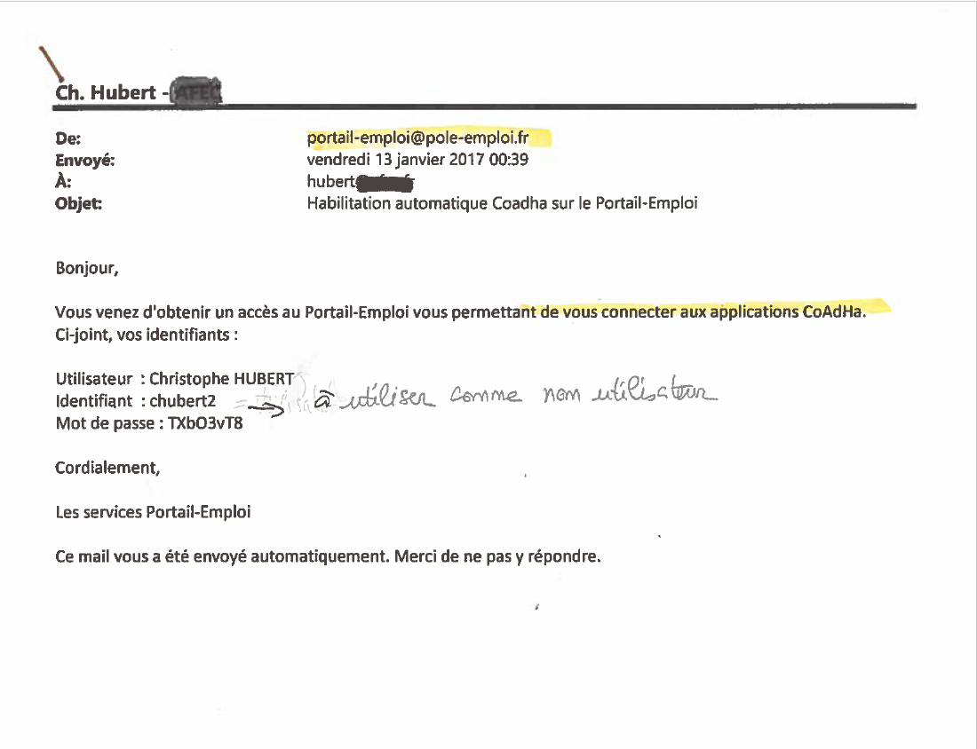
Exemples de modèle de courriels que vous recevrez sur l’adresse courriel RGC renseignée lors de l’adhésion
En ligne :
Le courriel des codes de connexion provisoires au portail KAIROS
Le courriel des codes de connexion provisoires à l’application COADHA
Accès à KAIROS
❶
❷
❷
❶

